Slide 1

영화
예약시스템

Slide 2

Hello, My Summer!

Slide 3

A table of contents.
01
환경 설정
02
예약하기,예약확인
03
게시판(model1)
04
게시판(model2)

Slide 4
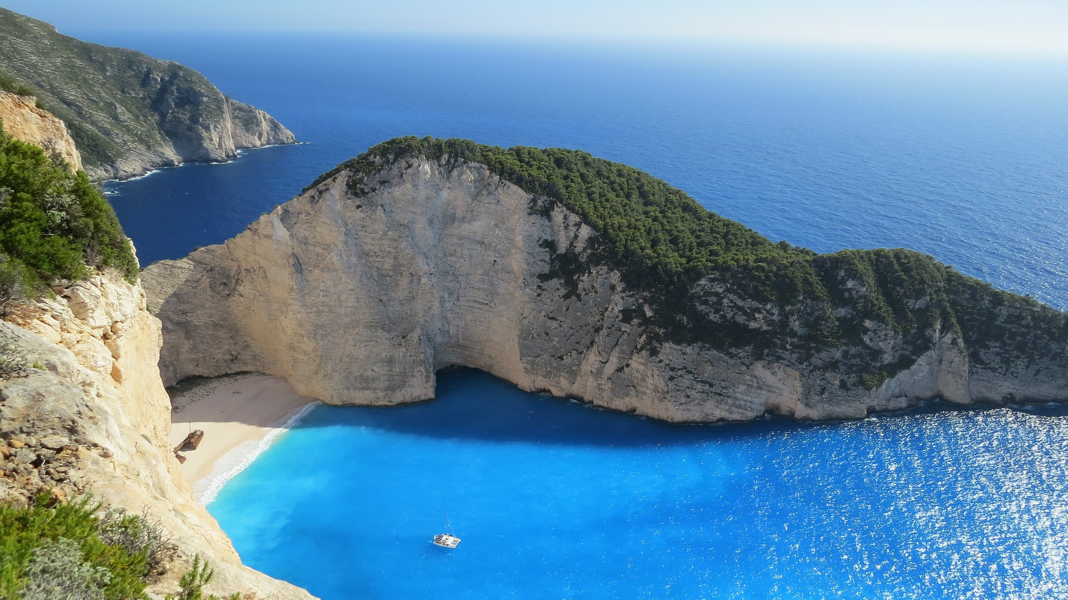
Part 1,
환경 설정

Slide 5
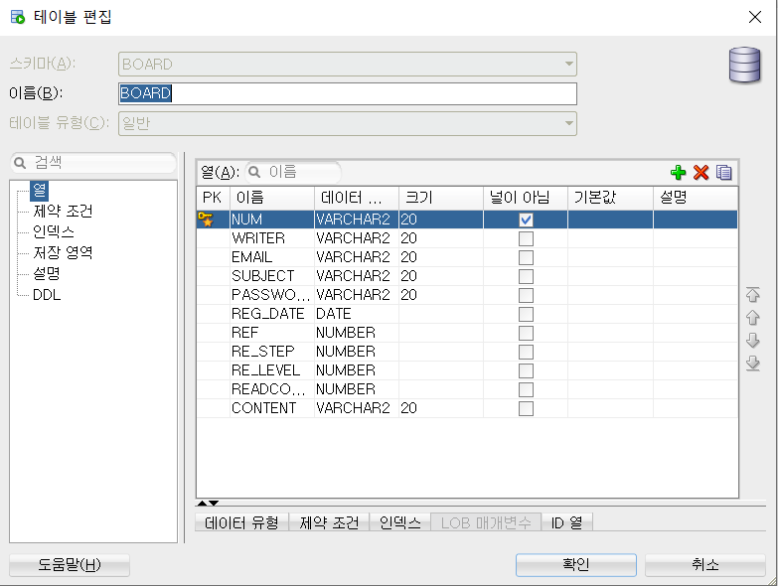

Part 1
데이터 베이스 연동
데이터베이스 툴(오라클)
테이블 생성
Ojdbc6 다운로드
오라클을 사용하여
데이터베이스와 연동을 합니다.
영화예약시스템 프로젝트에
실제 사용될
테이블을 생성합니다.
Eclipse와 연동할 ojdbc6.jar를
설치합니다.

Slide 6
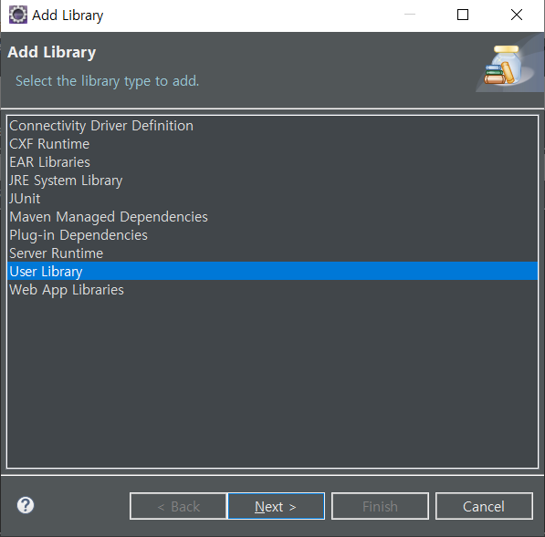
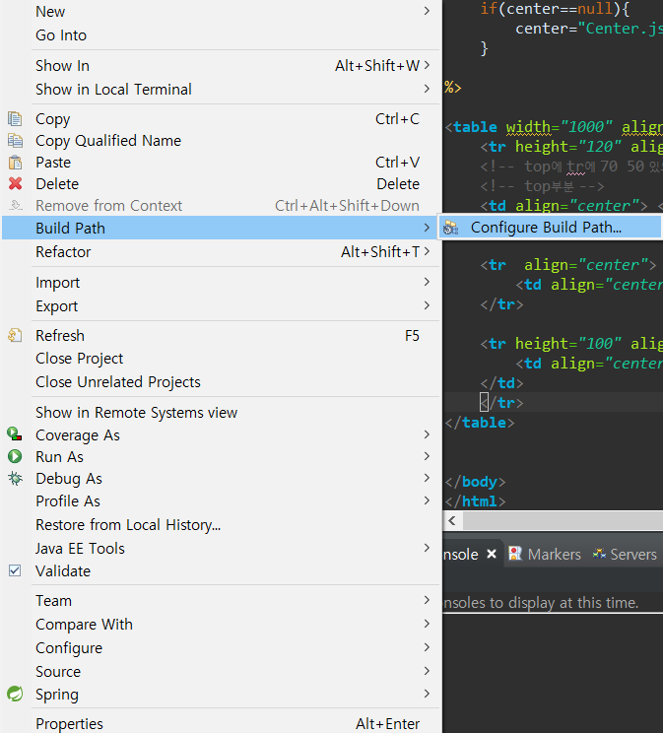
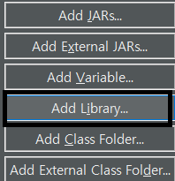
Part 1
ojbc6.Jar파일 연동
Configure Build Path 실행
Add Library 실행
User Library
eclipse로 들어와서 해당 프로젝트의 Build path로 들어가서 Configure Build path를 들어갑니다.
AddLibrar를 통해
ojdbc6버전을
추가해줍니다.
User Library로
Ojdbc6.jar를
최종적으로 추가합니다

Slide 7
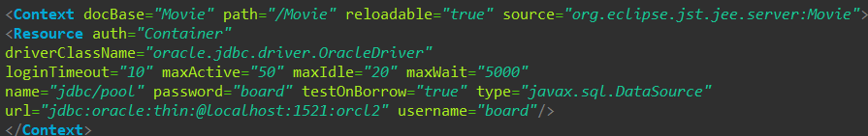
Part 1
Server.xml 연동
Server.xml에 오라클을 연동하기 위해
Resource를 추가합니다

Slide 8
Part 2
영화관 예약하기,
영화관 예약확인

Slide 9
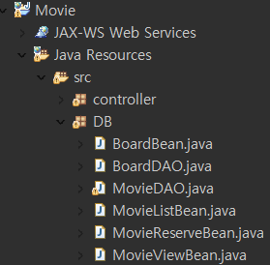
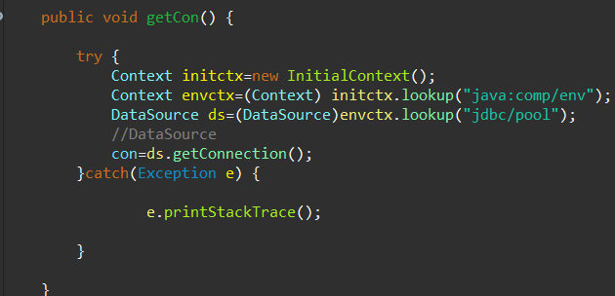
Part 2
Bean,DAO 생성
게시판의 정보와 렌터카에 대한 정보를 담당하는 데이터베이스와 연동하기 위해 DAO,Bean을 생성합니다.
Resource를 “jdbc/pool”로 연결했던
Context를 DAO에서 사용하기 위해 작성합니다.

Slide 10

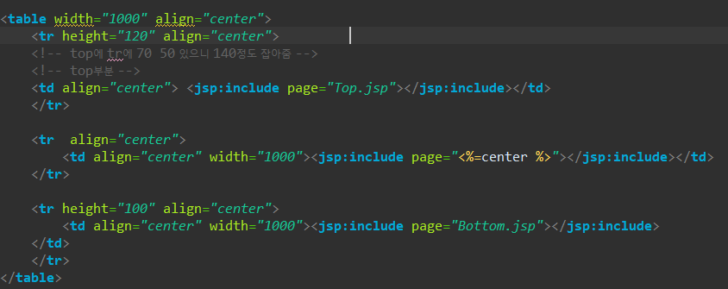
Part 2
영화관 메인화면
RentcarMain.jsp로 메인화면을 실행하고
Jsp:include Page로 각 기능을
Center로 이동하는 기능을 담습니다.

Slide 11
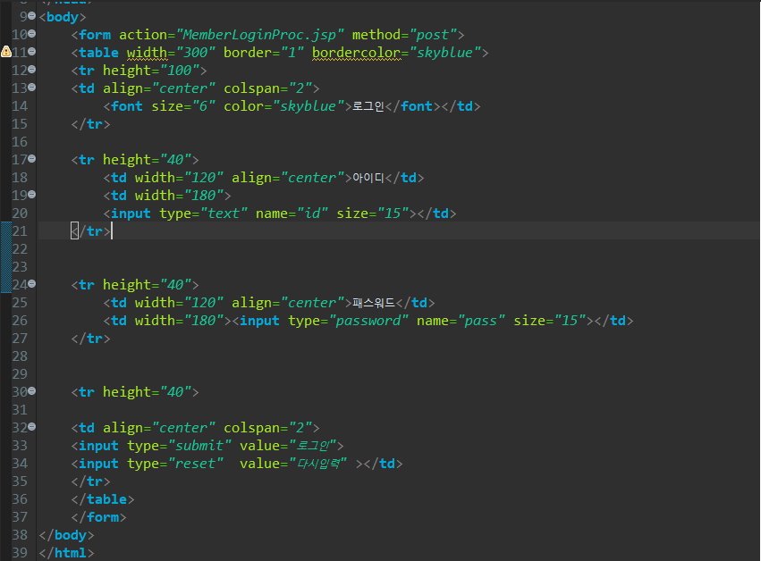
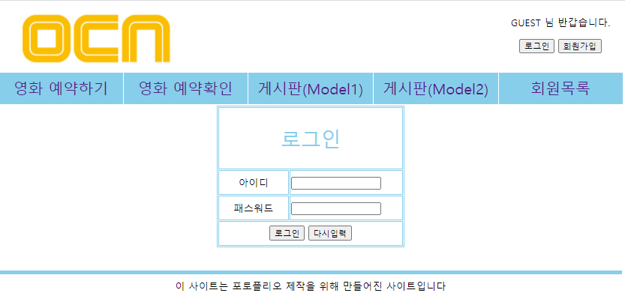
Part 2
로그인 메인 화면
로그인 화면을 구성하는 Form을 만들고
로그인을 실제 작동하게 하는
MemberLoginProc.jsp로 이동하게 만듭니다.

Slide 12
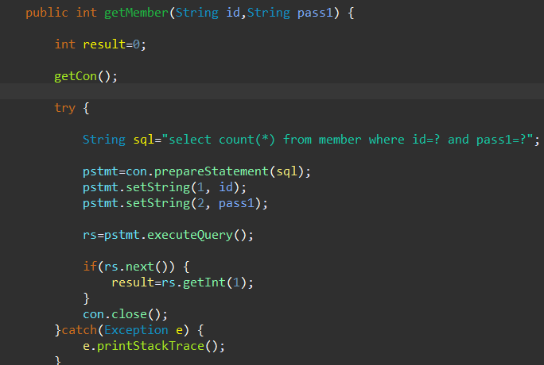
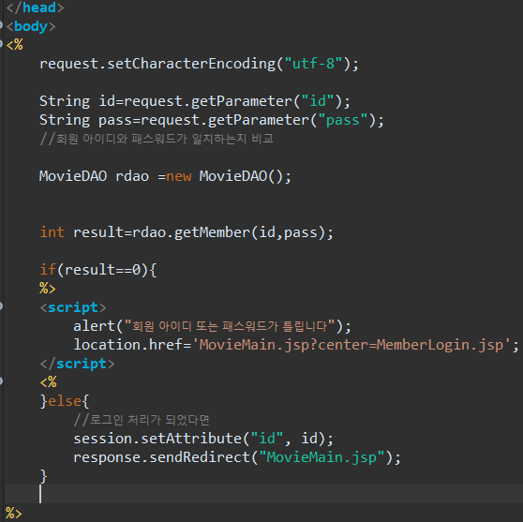
Part 2
로그인 처리
RentcarDAO
MemberLoginProc
MemberLogin에서 넘어온 id와 pass값을 getParameter로 들고와서 데이터베이스 쿼리를
처리해주는 DAO에서 getMember로 만들어놓은 쿼리를 실행하고 다시 메인화면(MovieMain.jsp)로
이동합니다.

Slide 13
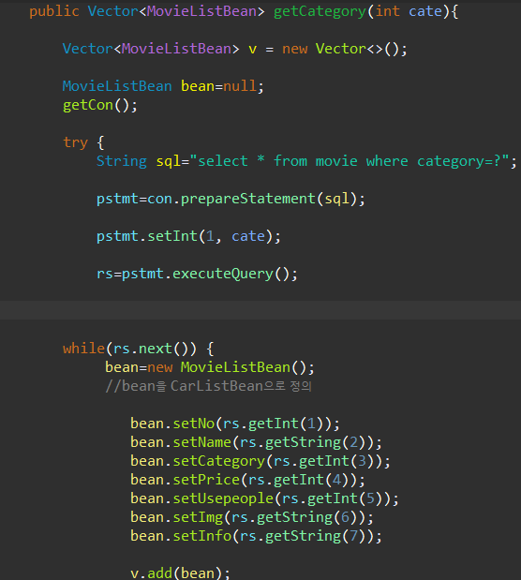
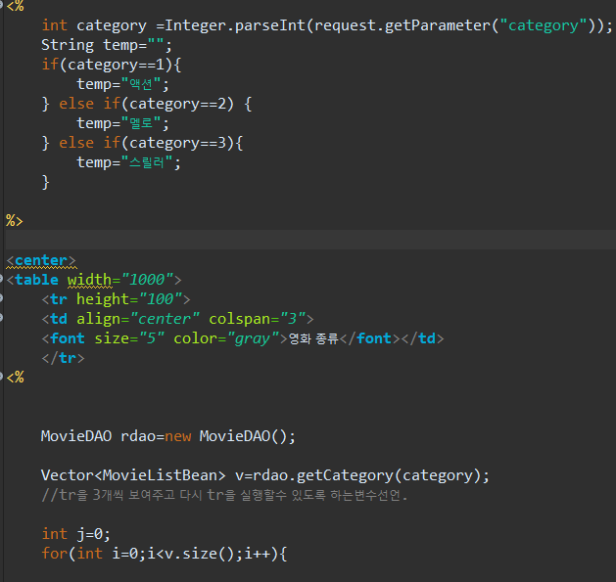
Part 2
영화 종류별 검색
액션,멜로,스릴러를
1,2,3으로 카테고리로 지정해서 SQL로 생성하고
카테고리를 조회하는 쿼리문을 DAO에 생성해서
CategoryList.jsp에 담아와서 3개씩 뿌려줍니다.

Slide 14

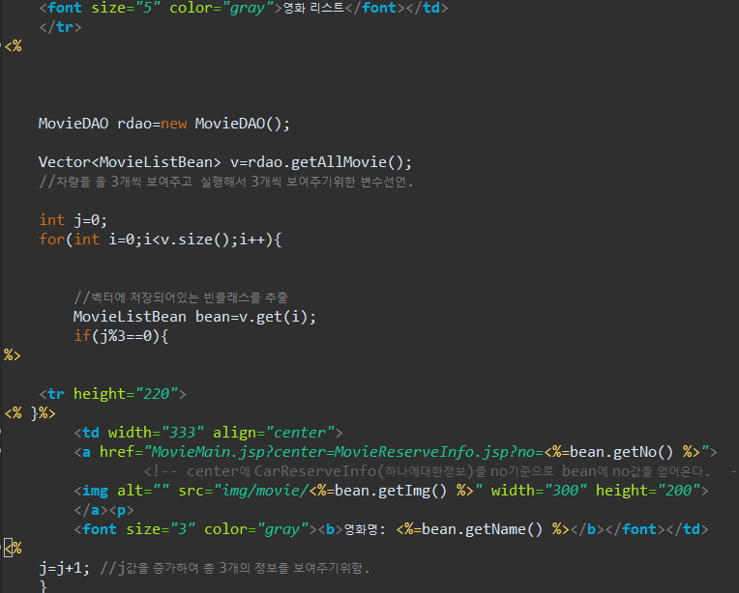
Part 2
영화 전체
보여주는 기능을 이전과 같은 방법으로
MovieDAO안에 있는 쿼리문을 통해
전체 차량을 보여줍니다.

Slide 15
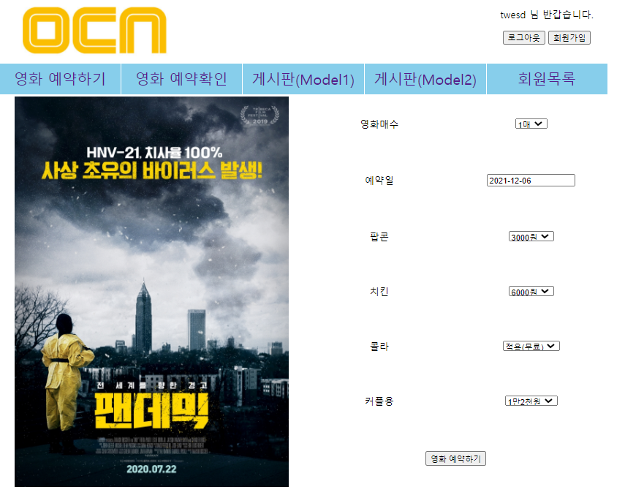
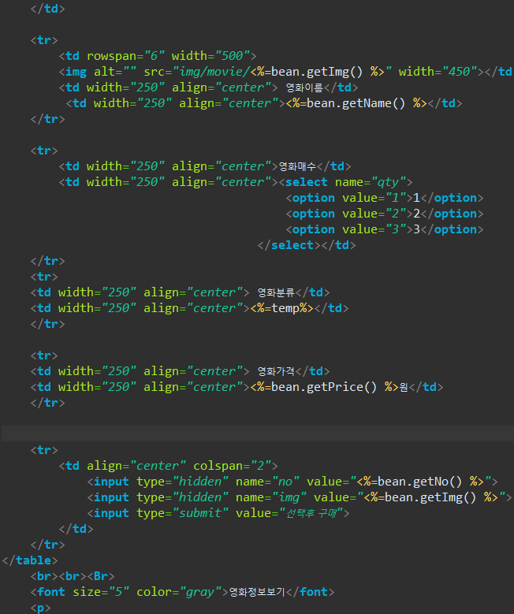
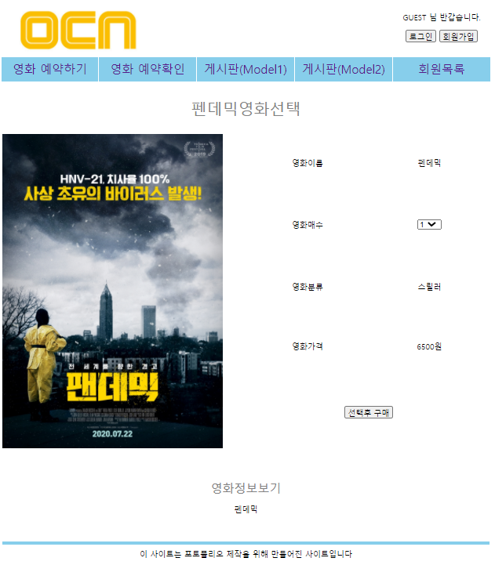
Part 2
예약하기(영화 화면)
이미지 클릭시
센터에 예약하기 정보화면을
뿌려줄것을 설정합니다.
검색,전체검색,선택후구매 버튼
구현과정을 하나씩 설명 드리겠습니다.

Slide 16
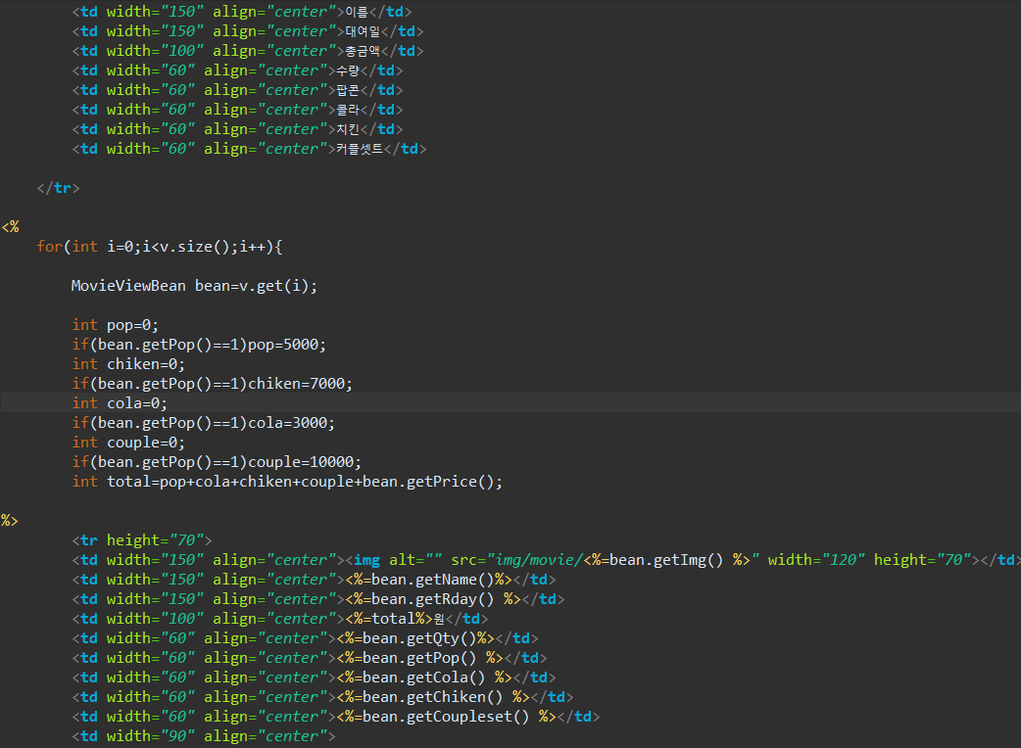
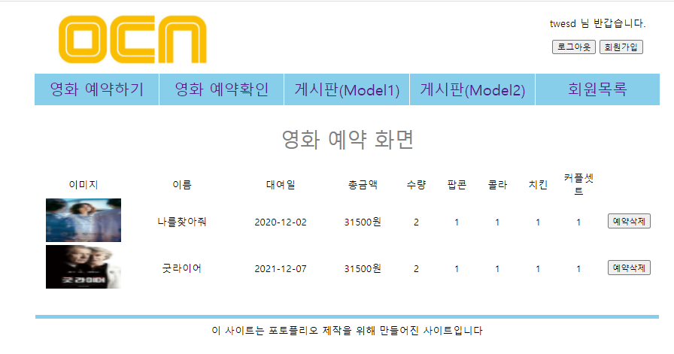
Part 2
예약확인
MovieOptionSelect.jsp
예약하기에서 뿌려준 정보를
예약확인에서 담아서 화면에 뿌려줍니다.

Slide 17
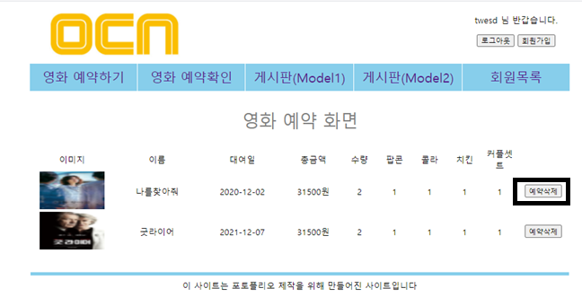
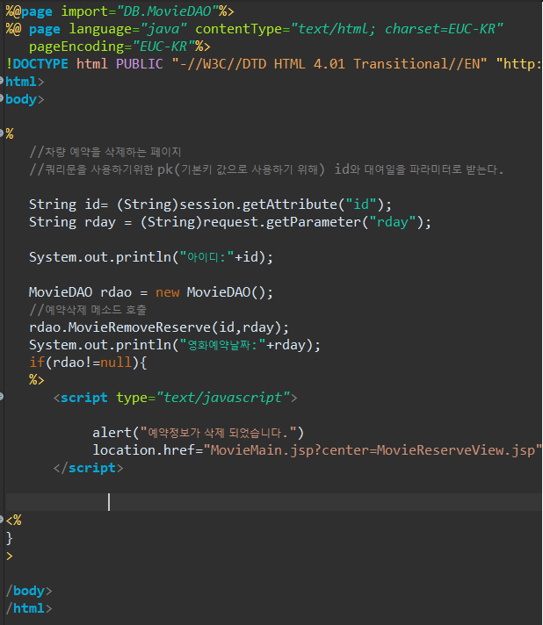
Part 2
예약삭제
MovieReserveDel.jsp
예약삭제 버튼 클릭시
삭제 기능을 할수 있도록
MovieReserveDel.jsp 구현한다.

Slide 18
Part 3
게시판(Model1)

Slide 19


Part 3
Model1 구조
Browser
Data
Base
JSP
(View)
DAO
request
Response
JavaBean

Slide 20
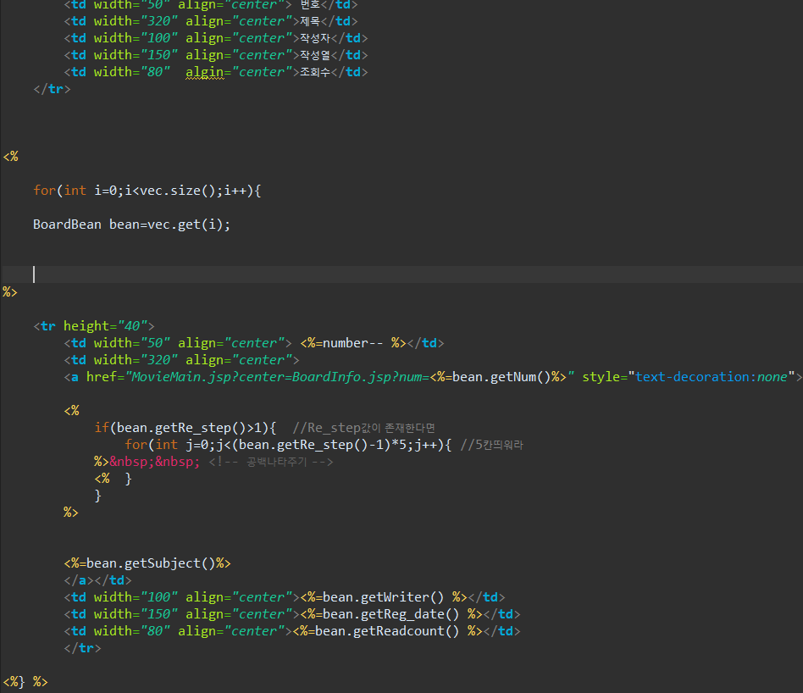
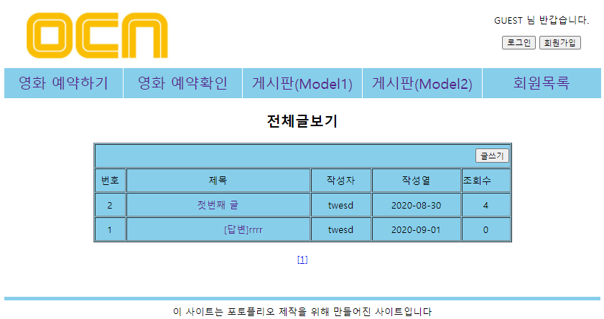
Part 3
게시판 리스트 조회
BoardBean을 bean으로 담아서
번호,제목,작성자,작성일,조회수 정보를 뿌려줍니다.

Slide 21
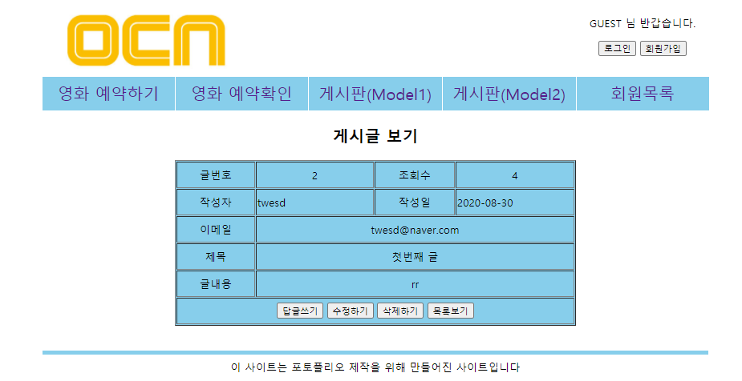
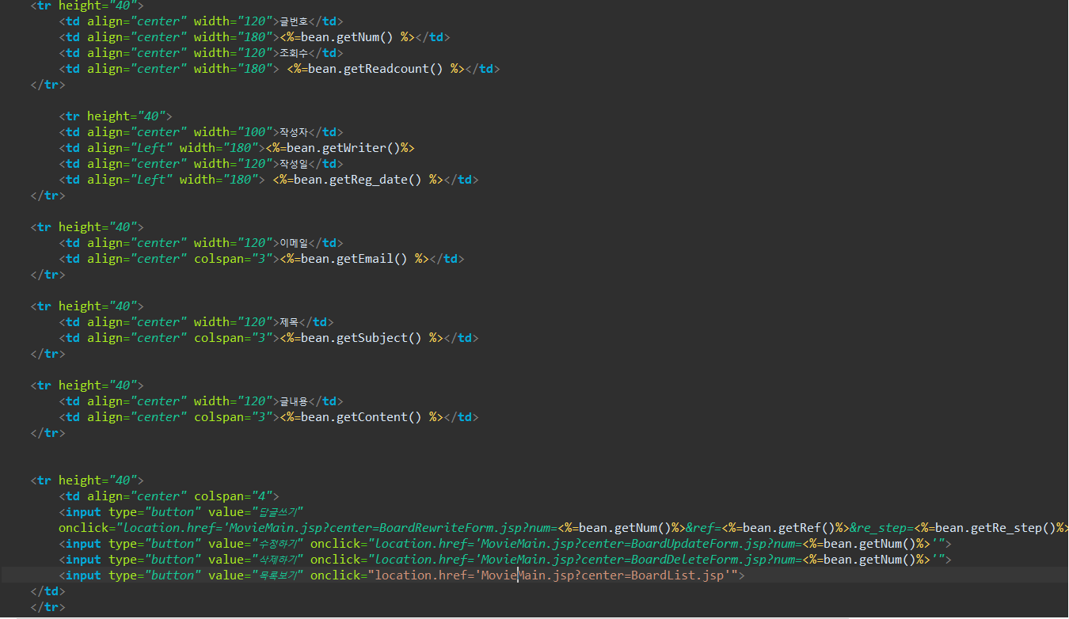
Part 3
게시판 정보
BoardBean을 bean으로 담아와서 각 정보를 뿌려주고
버튼클릭시 기능을 담당하는곳에 링크를 걸어준다.

Slide 22
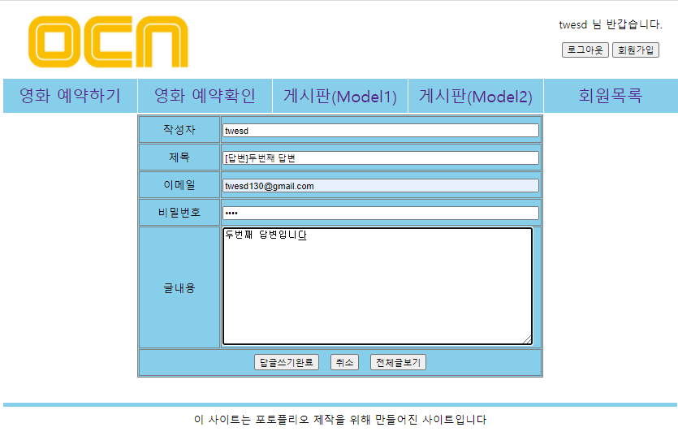
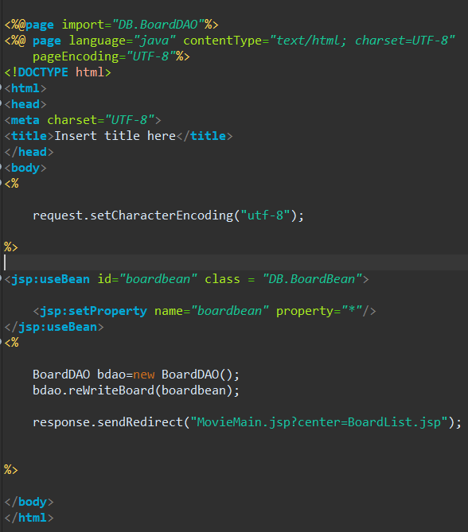
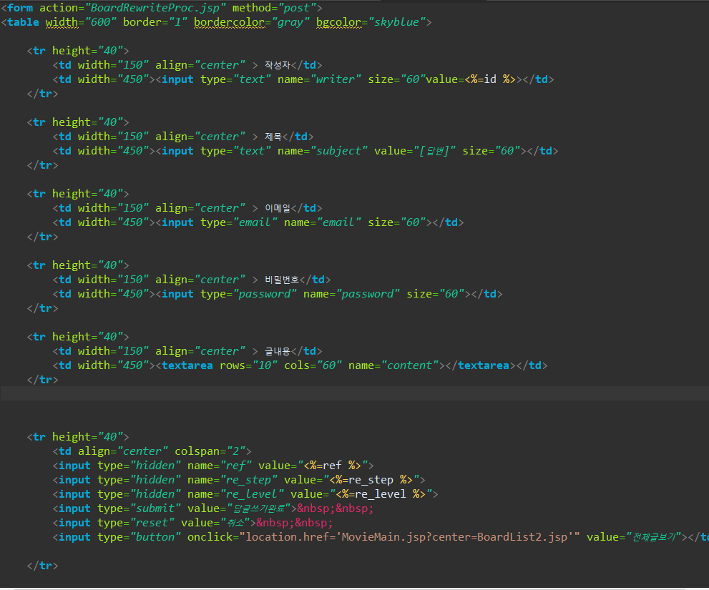
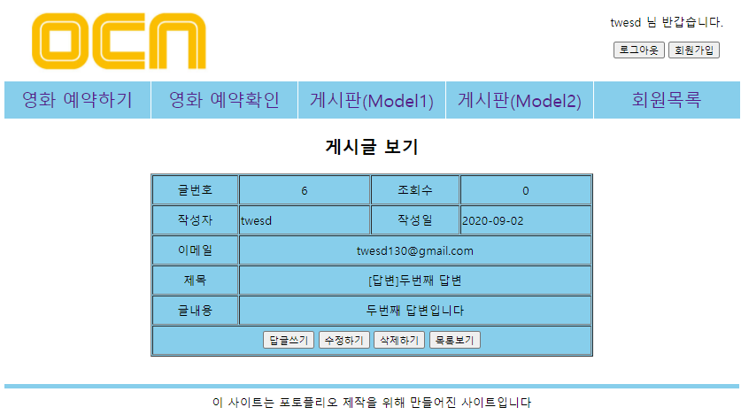
Part 3
답변게시판
BoardRewriteProc.jsp
BoardRewriteForm.jsp
BoardRewriteForm.jsp에서
데이터값을 입력 받아서
BoardRewriteProc.jsp에 뿌려주고 BoardDAO에 있는 답변 쿼리문을 실행해서
화면수정을 합니다.

Slide 23
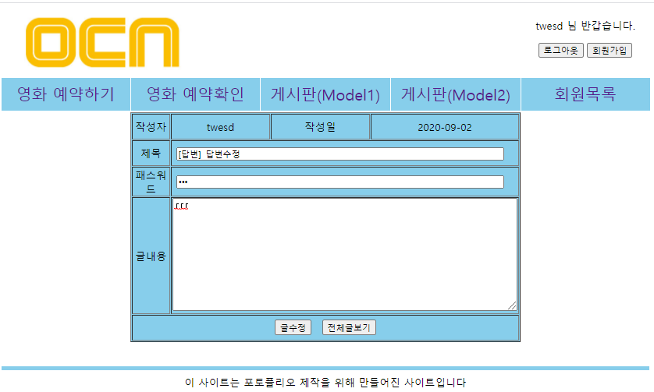
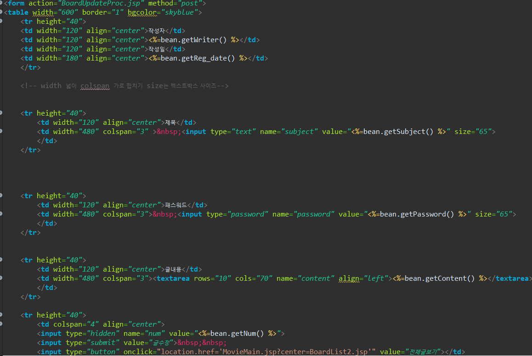
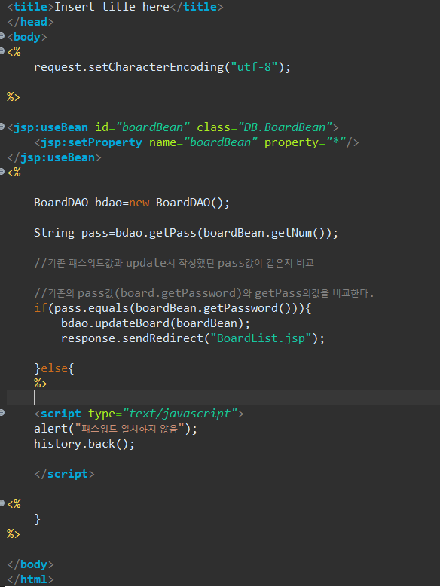
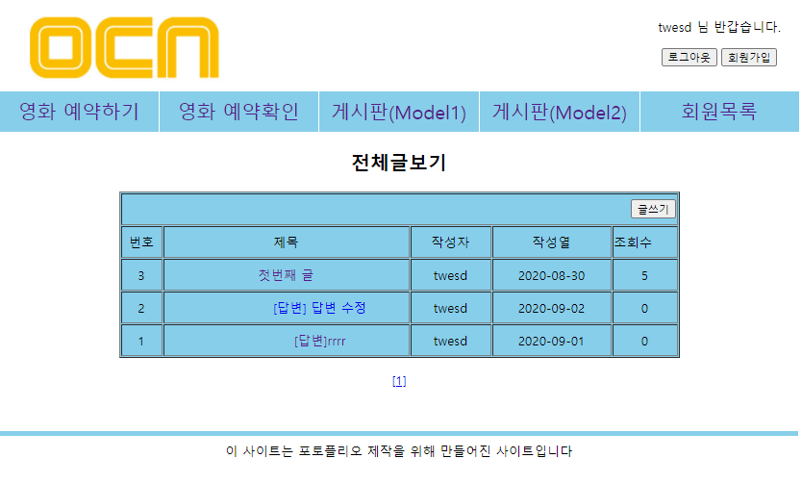
Part 3
게시판 수정
BoardUpdateForm.jsp
BoardUpdateProc.jsp
BoardUpdateForm.jsp에서 입력한 값을 받아와서
BoardUpdateProc.jsp에 값을 뿌려주고
BoardDAO에 있는 updat쿼리문을 실행해서
화면수정을 합니다.

Slide 24
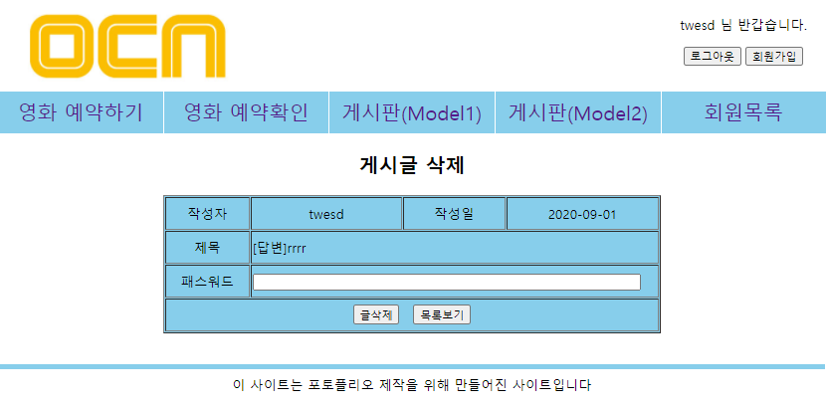
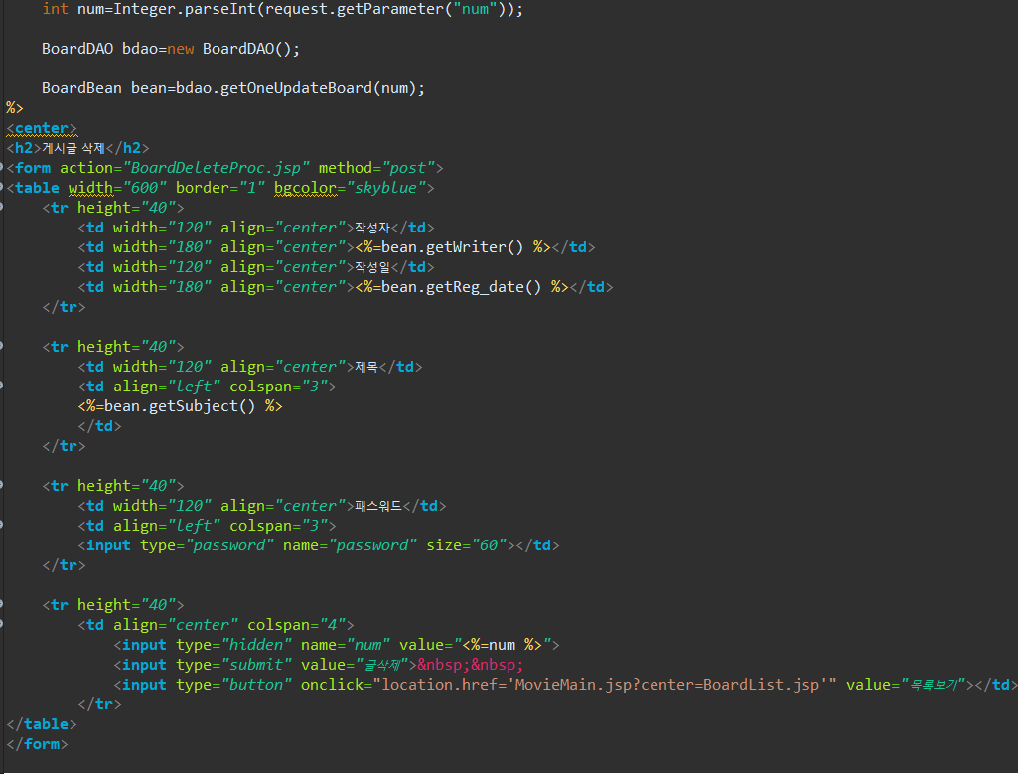
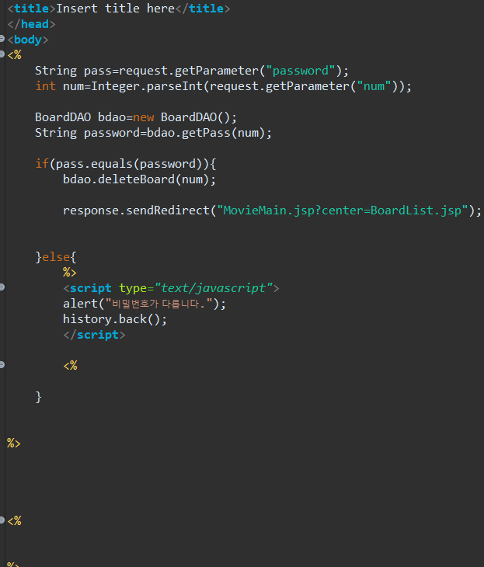
Part 3
게시판 삭제
BoardDeleteForm.jsp
BoardDeleteForm.jsp 에서
패스워드 값을 Proc로 넘겨서 BoardDAO에 delete쿼리문을
실행해서 삭제해준다.
BoardDeleteProc.jsp

Slide 25
Part 4
게시판(Model2)

Slide 26
Part 1
Model2 구조
Servlet
(Controller)
Browser
request
Data
Base
JSP
(View)
JavaBean
Response
Application Server

Slide 27
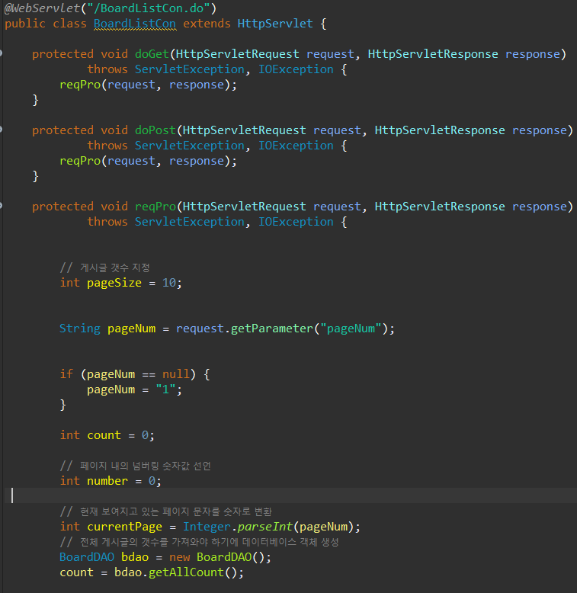
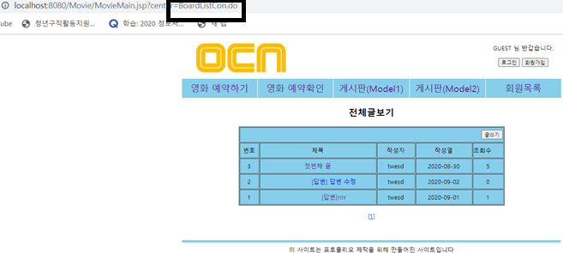
Part 3
게시판 리스트 조회(2)
BoardListCon 서블릿을 생성하고
WebServlet Url을
BoardListCon.do로 접속하게 설정후
페이지 설정후 forwar로 BoardList2.jsp로 이동시켜
페이지를 출력합니다
BoardListCon 서블릿

Slide 28
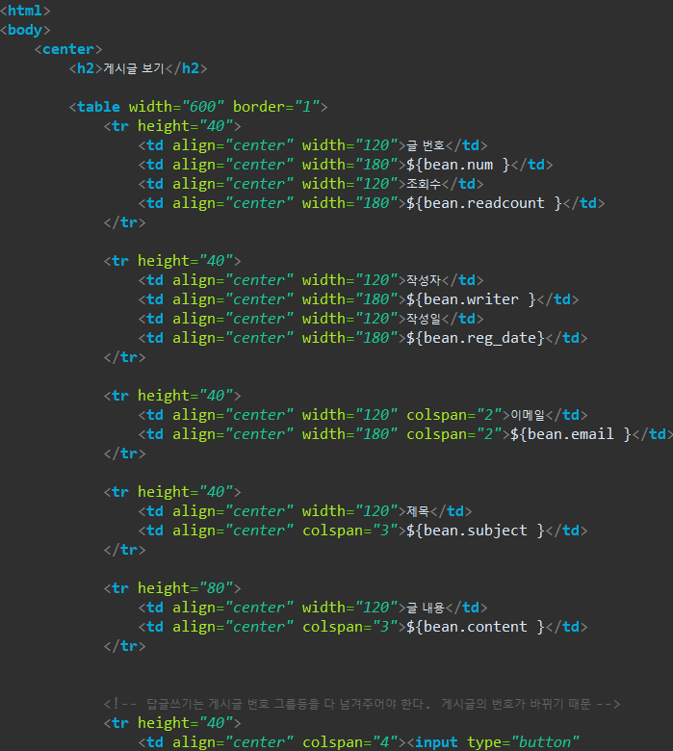
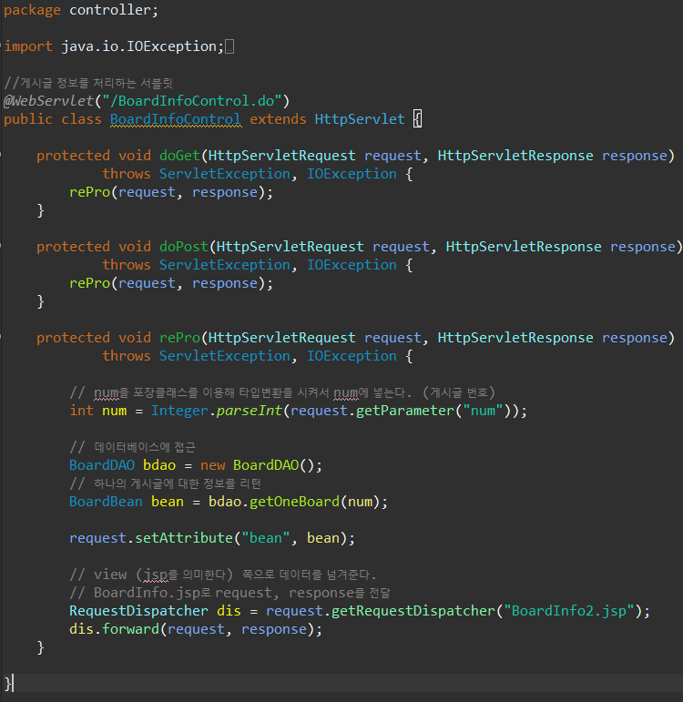
Part 3
게시판 정보(2)
이전과 동일하게 서블릿을 생성하고
WebServlet Url을
BoardInfoControl.do로 접속하게 설정후
BoardInfo2.jsp로 이동시킵니다
Model2방식부터는 값을 받을때 bean을
<%=bean.값%>을 ${bean.값}으로 바꿔서 받습니다.
BoardInfoControl 서블릿

Slide 29
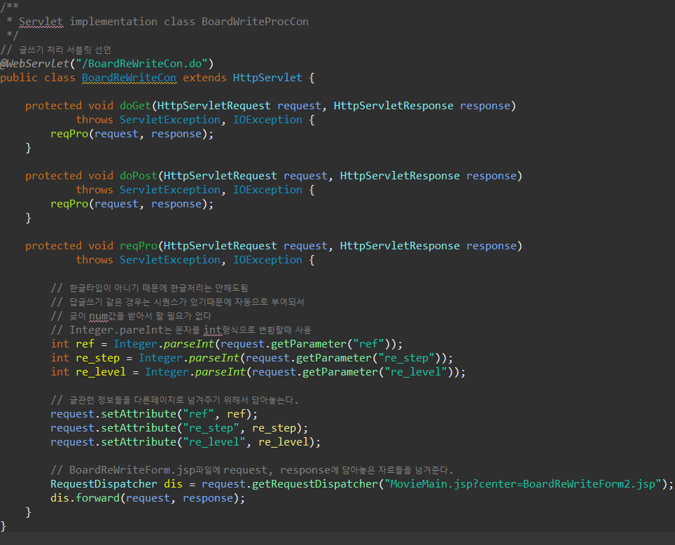
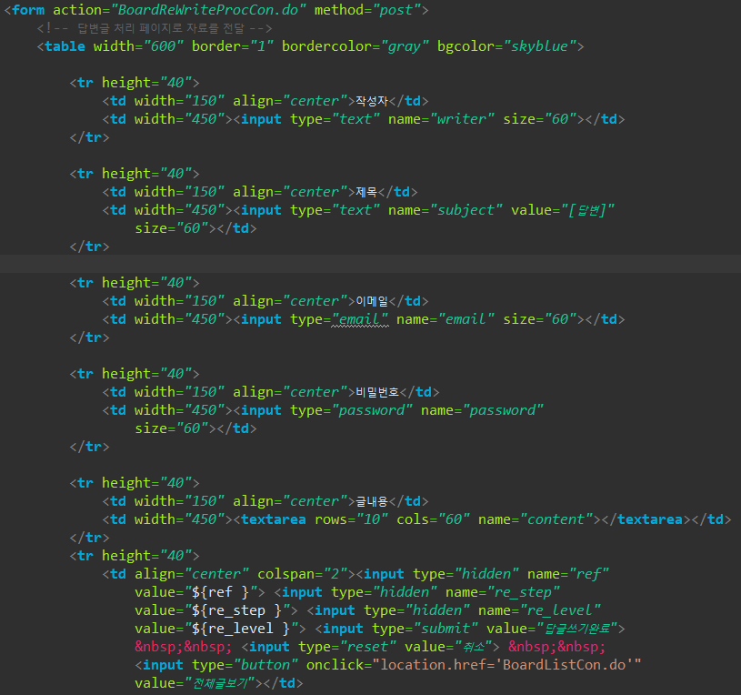
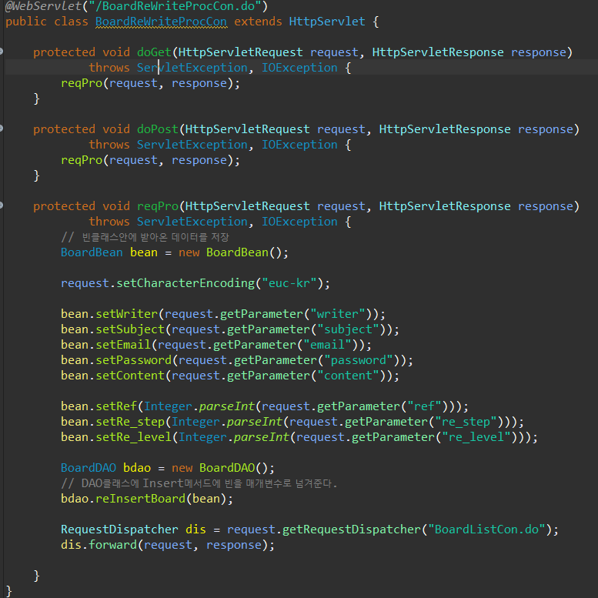
Part 3
답변게시판(2)
Model1와 다르게
Jsp로 넘기지말고
BoardRewriteProcCon.do에서
넘어온값을 처리해서 BoardListCon.do로
게시판 목록을 출력하게 합니다.
BoardRewriteCon 서블릿으로
Form에 답글관련 정보를 넘겨줍니다.
파라미터값을 입력받아서 BoardRewriteProcCon.do로 보냅니다.

Slide 30
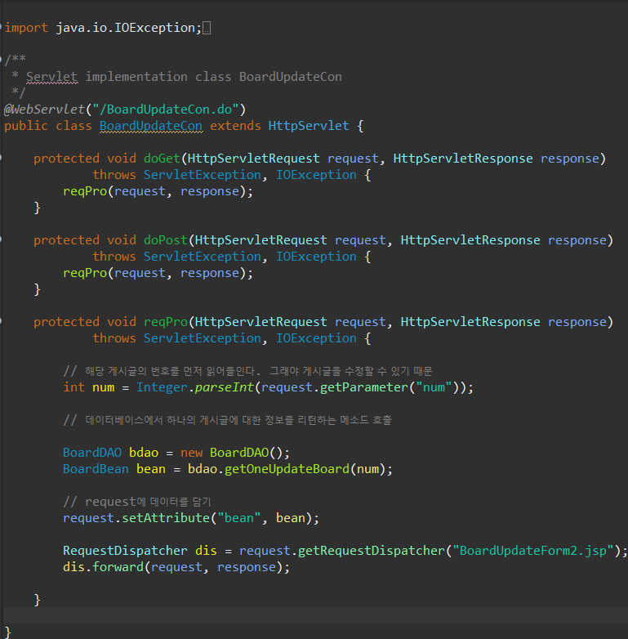
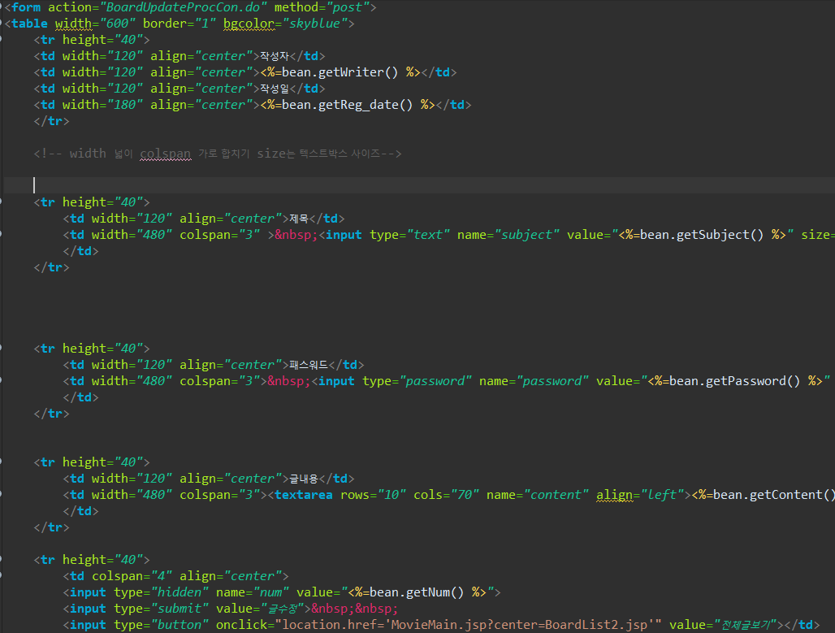
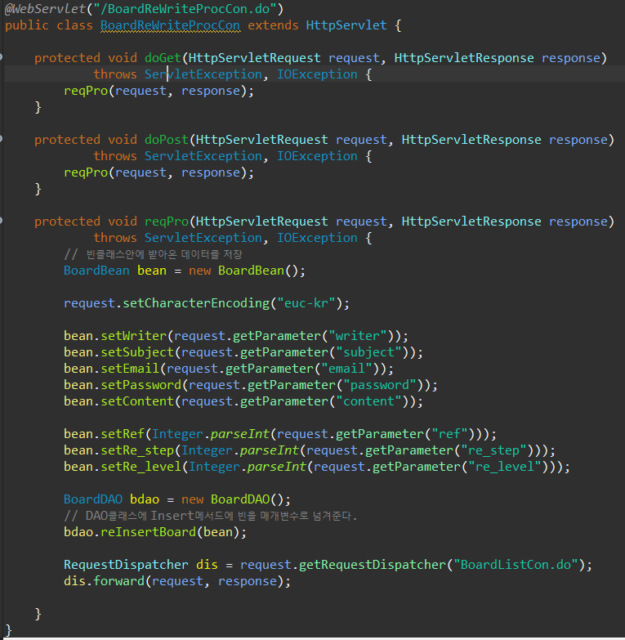
Part 3
게시판 수정
BoardUpdateProc 서블릿
BoardUpdateForm2에 넘어온값을
BoardUpdateProcCon.do로 전송
BoardWriteProcCon.do 서블릿에서
Form에서 넘어온값을 처리하고
게시판 목록으로 뿌려줍니다.

Slide 31
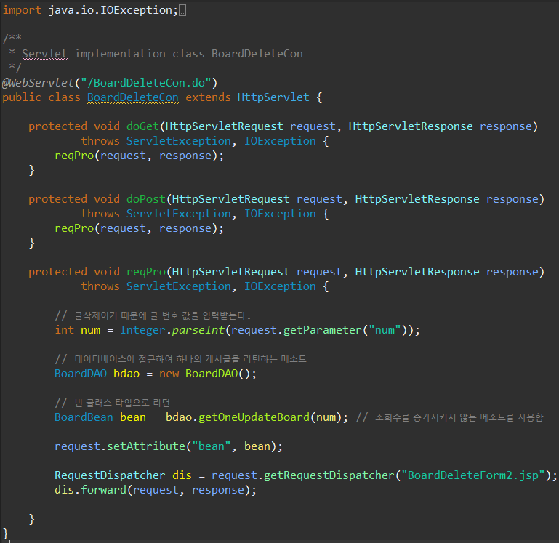
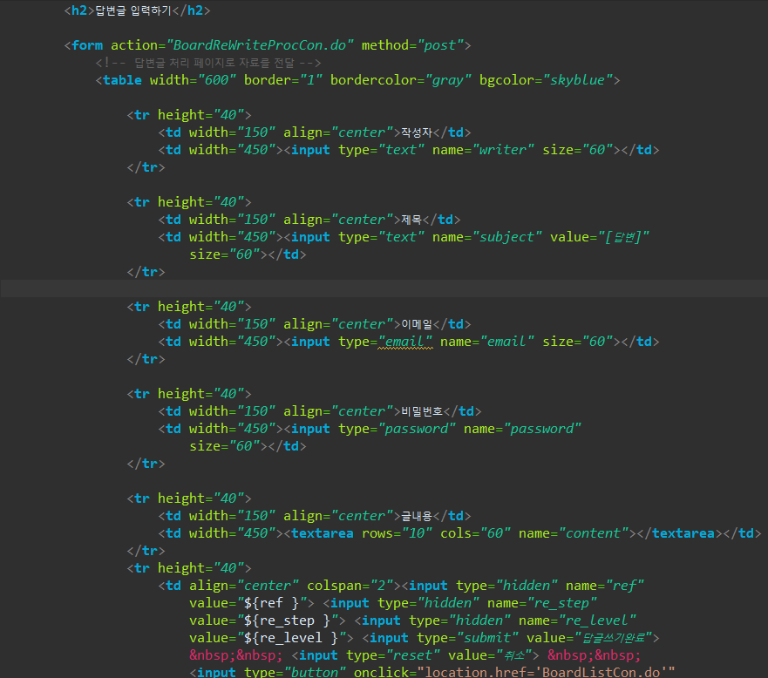

Part 3
게시판 삭제
BoardDeleteForm2.jsp
BoardDeleteCon 서블릿
BoardDeleteForm2.jsp 에서
패스워드 값을 Proc로 넘겨서 BoardDAO에 delete쿼리문을
실행해서 삭제해준다.
BoardDeleteProcCon.do
서블릿에서 Form에서 넘어온값을 처리하고 게시판 목록으로
뿌려줍니다.

